Slide 1

Bài 7:
Gia tốc. Chuyển động thẳng biến đổi đều

Slide 2

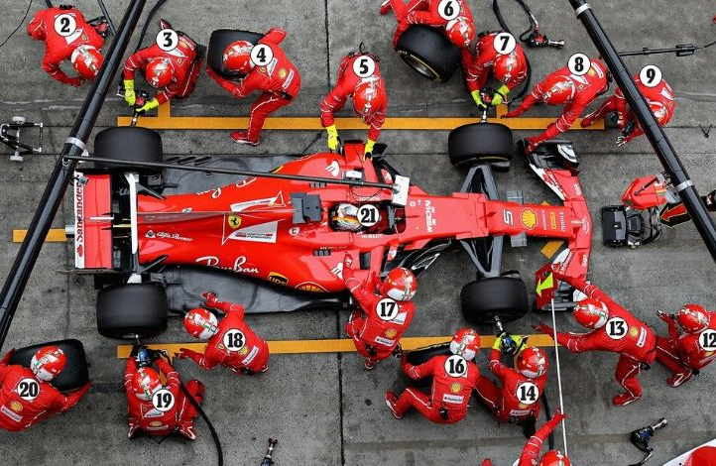
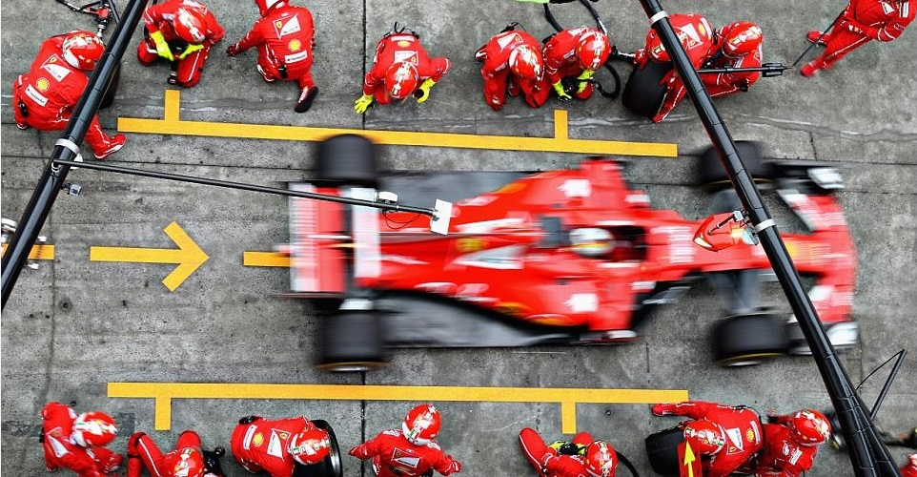
Khởi động
Trong giải đua xe F1, các tay đua bắt buộc phải vào trạm dừng thay lốp mới và nạp thêm nhiên liệu. Trong khoảng thời gian từ khi xe vào trạm dừng đến khi xe tăng tốc trở lại đường đua, ta thấy vận tốc của xe đã có sự thay đổi rõ rệt.
Đại lượng nào đặc trưng cho sự thay đổi vận tốc của xe?

Slide 3


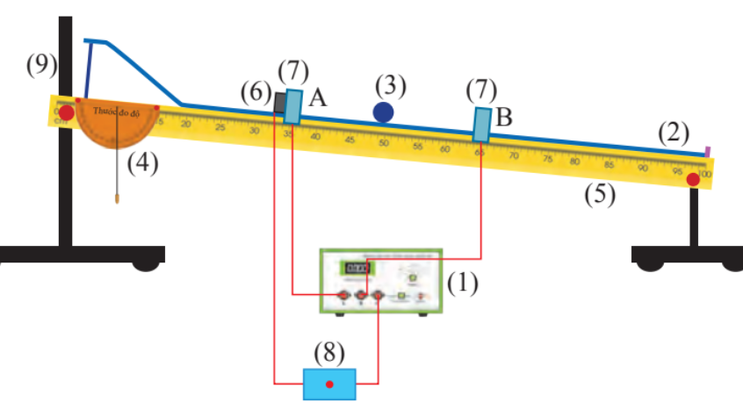

1
Đồ thị vận tốc – thời gian trong chuyển động thẳng và khái niệm gia tốc
Thí nghiệm khảo sát chuyển động biến đổi
Mục đích: Đo được vận tốc tức thời tại từng thời điểm của vật chuyển động biến đổi.
Dụng cụ:
Làm thế nào ta có thể xác định được vận tốc tức thời dựa vào phương án thí nghiệm gợi ý?

Slide 4
1
Đồ thị vận tốc – thời gian trong chuyển động thẳng và khái niệm gia tốc
Thí nghiệm khảo sát chuyển động biến đổi
Tiến hành thí nghiệm:
Bước 1: Điều chỉnh máng nghiêng một góc ≠0° so với phương nằm ngang (giá trị được xác định bởi thước đo độ).
Bước 2: Cố định nam châm điện và cổng quang điện A (cổng quang điện A đặt cách đoạn chân dốc nghiêng của mảng một khoảng 20 cm).
Dịch chuyển nam châm điện lại gần cổng quang điện A sao cho viên bi thép nằm sát chùm tia hồng ngoại của cổng quang điện.
Đặt cổng quang điện B cách cổng quang điện A một đoạn AB.

Slide 5
1
Đồ thị vận tốc – thời gian trong chuyển động thẳng và khái niệm gia tốc
Thí nghiệm khảo sát chuyển động biến đổi
Tiến hành thí nghiệm:
Bước 3: Đọc giá trị đường kính d của viên bi thép trong bộ thí nghiệm
Bước 4: Đưa bi thép lại gần nam châm điện sao cho nó bị nam châm hút dính vào nam châm
Bước 5: Chọn chế độ đo thời gian vật chuyển động từ cổng quang điện A đến B (t_{AB}). Tiến hành 3 lần và ghi kết quả
Bước 6: Chọn chế độ để đo thời gian vật chắn cổng quang điện B (t_{B}). Tiến hành thí nghiệm 3 lần để xác định

Slide 6
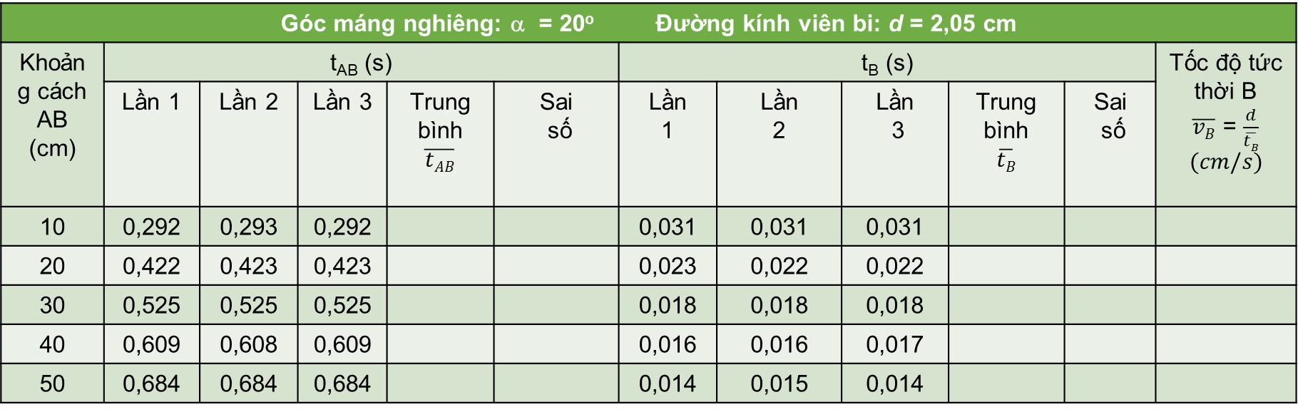
1
Đồ thị vận tốc – thời gian trong chuyển động thẳng và khái niệm gia tốc
Thí nghiệm khảo sát chuyển động biến đổi
Báo cáo kết quả thí nghiệm
Đo thời gian vật đi hết quãng đường AB và thời gian vật chắn cổng quang điện B.
Ghi vào bảng số liệu như gợi ý trong Bảng 7.1.
Xử lí số liệu để ghi nhận được tốc độ tức thời tương ứng với từng thời điểm đo được.
Góc máng nghiêng: α = 20º Đường kính viên bi: d = 2,05 cm
Khoảng cách AB (cm) | t_{AB} (s) |  |  |  |  | t_{B} (s) |  |  |  |  | Tốc độ tức thời B $\overline{vB}$ = $\frac{d}{\overline{tB}}$ $$(cm/s)$$
Khoảng cách AB (cm) | Lần 1 | Lần 2 | Lần 3 | Trung bình $$\overline{tAB}$$ | Sai số | Lần 1 | Lần 2 | Lần 3 | Trung bình $$\overline{tB}$$ | Sai số | Tốc độ tức thời B $\overline{vB}$ = $\frac{d}{\overline{tB}} (\frac{cm}{s})$
10 | 0,292 | 0,293 | 0,292 |  |  | 0,031 | 0,031 | 0,031
20 | 0,422 | 0,423 | 0,423 |  |  | 0,023 | 0,022 | 0,022
30 | 0,525 | 0,525 | 0,525 |  |  | 0,018 | 0,018 | 0,018
40 | 0,609 | 0,608 | 0,609 |  |  | 0,016 | 0,016 | 0,017
50 | 0,684 | 0,684 | 0,684 |  |  | 0,014 | 0,015 | 0,014
Bảng số liệu thí nghiệm đo vận tốc theo thời gian

Slide 7

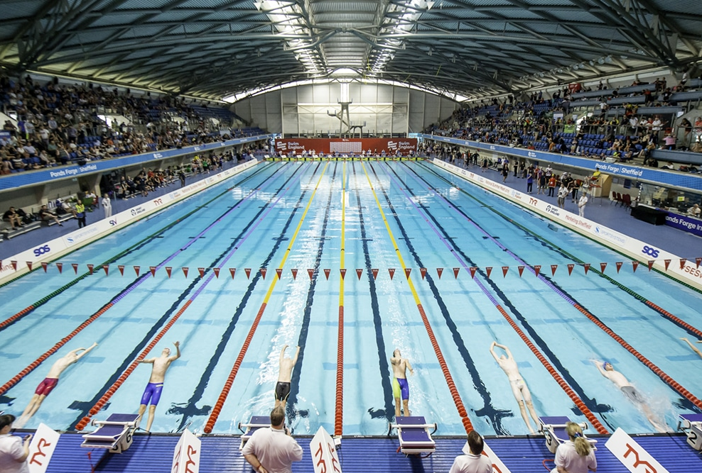
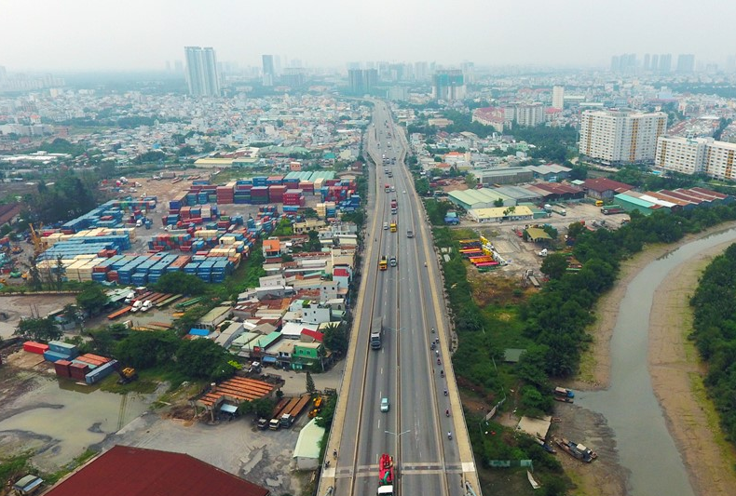
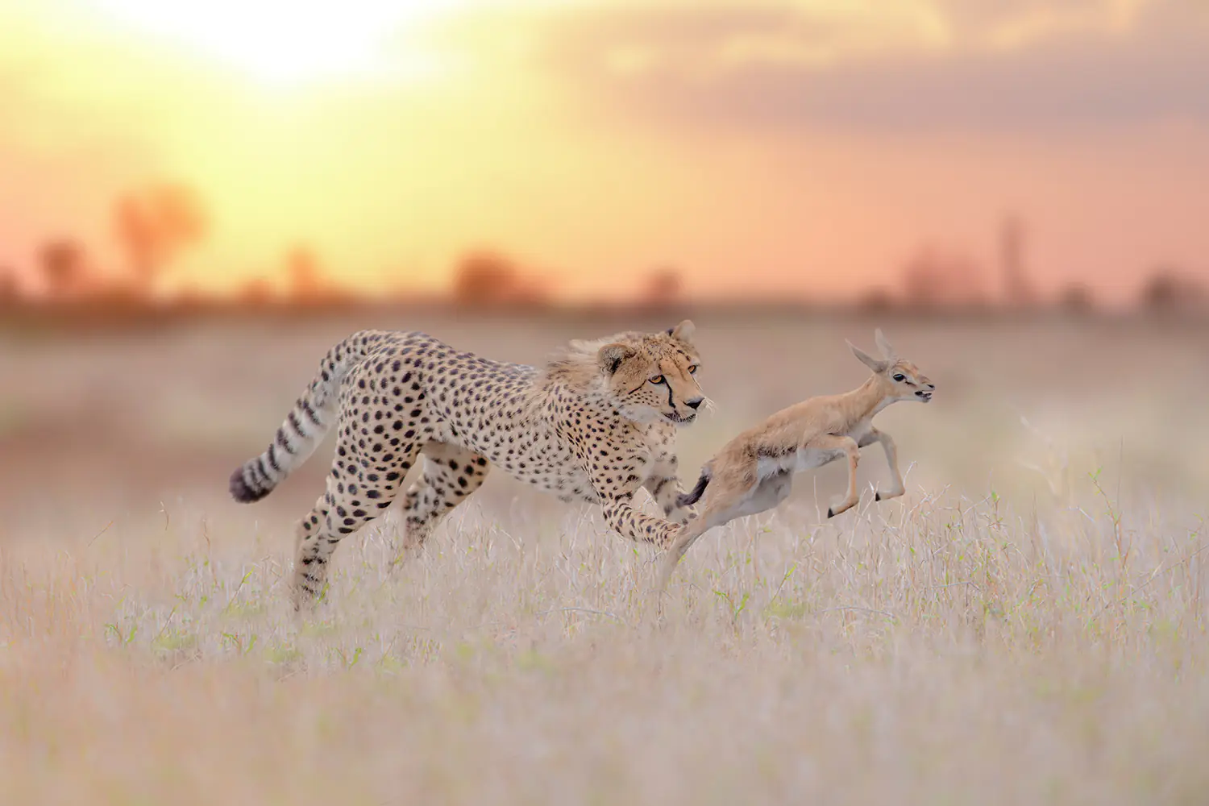
Thảo luận
Nêu một số ví dụ khác về chuyển động có vận tốc thay đổi theo thời gian.
Vận tốc của vận động viên bơi lội thay đổi theo thời gian: chậm lại khi đến gần tường, quay lại tăng tốc…
Vận tốc của xe ô tô đi trên đường thay đổi theo thời gian: chậm lại khi xe động, nhanh dần khi đường vắng…
Vận tốc của con báo khi săn mồi thay đổi theo thời gian: chậm lại khi tiến gần con mồi, tăng tốc đuổi theo…

Slide 8
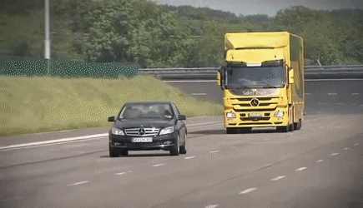
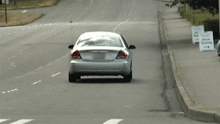

1
Đồ thị vận tốc – thời gian trong chuyển động thẳng và khái niệm gia tốc
Gia tốc
Trên thực tế, vận tốc của vật chuyển động trong đa số trường hợp luôn thay đổi theo thời gian.
Khi xe ô tô bắt đầu chuyển động hoặc hãm phanh (xét chuyển động thẳng) thì vận tốc của xe thay đổi về độ lớn.
Khi xe thay đổi hướng chuyển động như rẽ trái, rẽ phải thì vận tốc của xe bị thay đổi về hướng và có thể cả độ lớn.

Slide 9


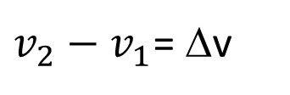
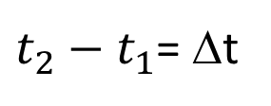


1
Đồ thị vận tốc – thời gian trong chuyển động thẳng và khái niệm gia tốc
Gia tốc
Xét vật chuyển động thẳng có vận tốc đầu là $v_{1}$, và vận tốc của vật chuyển động sau khoảng thời gian $Δ$t là $v_{2}.$
Trong suốt quá trình chuyển động, vận tốc tức thời của vật có độ lớn thay đổi theo thời gian (đồ thị không song song với trục thời gian), đây gọi là chuyển động biến đổi.
v(m/s)
Q
Sự thay đổi vận tốc của vật theo thời gian được đặc trưng bởi một đại lượng gọi là gia tốc.
Gia tốc được xác định bằng độ dốc (hệ số góc) của đồ thị vận tốc theo thời gian.
$$v_{2}$$
$v_{2}−v_{1}$= Δv
P
$$v_{1}$$
H
$t_{2}−t_{1}$= Δt
$$t_{1}$$
$$t_{2}$$
t(s)

Slide 10

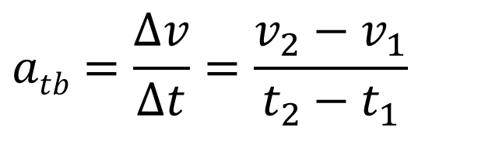
1
Đồ thị vận tốc – thời gian trong chuyển động thẳng và khái niệm gia tốc
Gia tốc
Gia tốc là đại lượng đặc trưng cho độ biến thiên của vận tốc theo thời gian
Gia tốc trung bình trong chuyển động thẳng:
$$atb=\frac{Δv}{Δt}=\frac{v_{2}−v_{1}}{t_{2}−t_{1}}$$
v₁ là vận tốc đầu ở thời điểm t₁
v₂ là vận tốc ở thời điểm t₂
Δv: độ biến thiên vận tốc
Δt : khoảng thời gian vận tốc thay đổi
Đơn vị: m/s²
*Lưu ý: để xác định dấu của vận tốc ta phải so sánh chiều của vận tốc với chiều dương quy ước.
Gia tốc tức thời tại một thời điểm có giá trị bằng độ dốc của tiếp tuyến của đồ thị vận tốc - thời gian (v - t) tại thời điểm đó

Slide 11
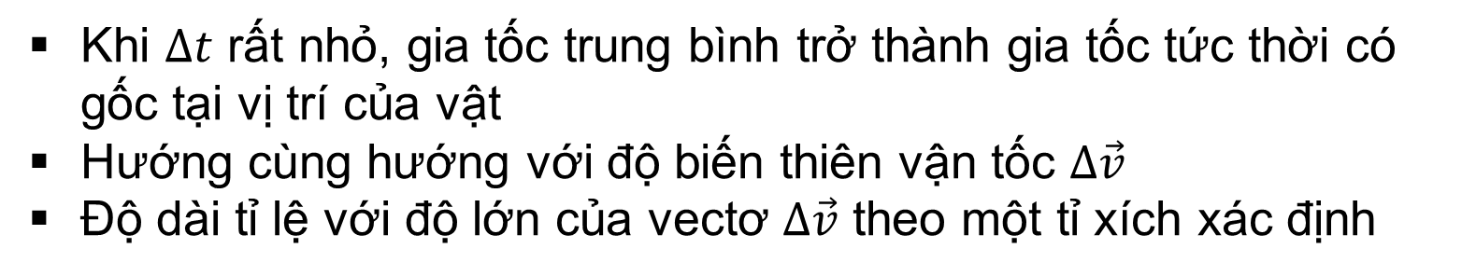
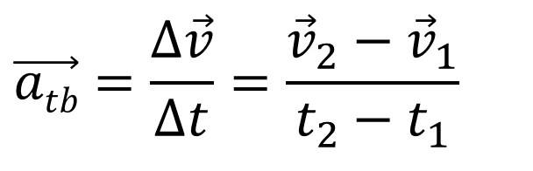
1
Đồ thị vận tốc – thời gian trong chuyển động thẳng và khái niệm gia tốc
Gia tốc
Vận tốc là đại lượng vectơ nên gia tốc cũng là đại lượng vectơ
$$\vec{atb}=\frac{Δ\vec{v}}{Δt}=\frac{{\vec{v}}_{2}−{\vec{v}}_{1}}{t_{2}−t_{1}}$$
Khi $Δt$ rất nhỏ, gia tốc trung bình trở thành gia tốc tức thời có gốc tại vị trí của vật
Hướng cùng hướng với độ biến thiên vận tốc $Δ\vec{v}$
Độ dài tỉ lệ với độ lớn của vectơ $Δ\vec{v}$ theo một tỉ xích xác định

Slide 12
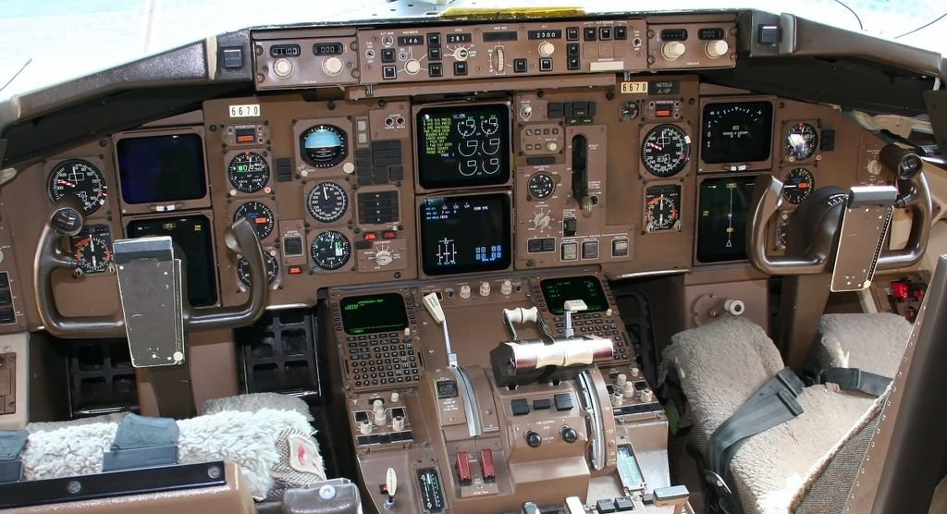
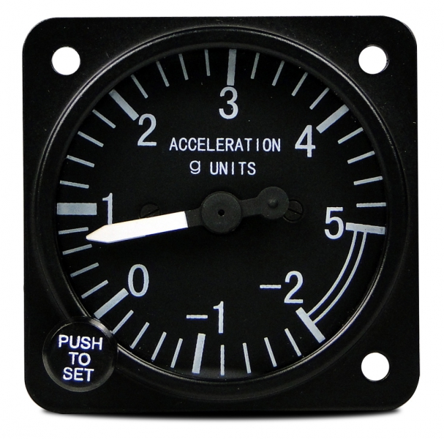
1
Đồ thị vận tốc – thời gian trong chuyển động thẳng và khái niệm gia tốc
Gia tốc
Trong một số phương tiện giao thông như máy bay, xe đua, gia tốc tức thời được đo trực tiếp bằng gia tốc kế.
Bảng điều khiển của máy bay
Gia tốc kế của máy bay (tính theo gia tốc rơi tự do g)

Slide 13
1
Đồ thị vận tốc – thời gian trong chuyển động thẳng và khái niệm gia tốc
Gia tốc
Gia tốc tức thời (a)
a = 0
a ≠ 0
Chuyển động thẳng đều
Chuyển động thẳng biến đổi
Độ lớn vận tốc không đổi
theo thời gian
a = hằng số
a ≠ hằng số
Chuyển động
biến đổi đều
Chuyển động
biến đổi phức tạp
Độ lớn vận tốc thay đổi (tăng giảm)
đều theo thời gian
Không xét!

Slide 14




1
Đồ thị vận tốc – thời gian trong chuyển động thẳng và khái niệm gia tốc
Gia tốc
CĐ thẳng biến đổi đều
độ lớn vận tốc thay đổi (tăng hoặc giảm) đều theo thời gian
CĐ thẳng nhanh dần đều
CĐ thẳng chậm dần đều
Độ lớn của vận tốc tăng đều theo thời gian
$\vec{a}$ cùng chiều $\vec{v}$
Độ lớn của vận tốc tức thời giảm đều theo thời gian
$\vec{a}$ ngược chiều $\vec{v}$

Slide 15

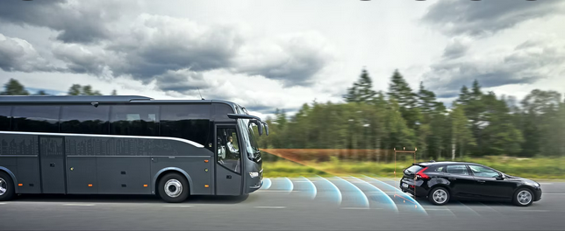
Luyện tập
Một xe buýt bắt đầu rời khỏi bến, khi đang chuyển động thẳng đều thì thấy một xe ô tô chết máy trên đường, người lái xe hãm phanh để dừng lại. Hãy nhận xét tính chất chuyển động của xe buýt, mối liên hệ về hướng của vận tốc và gia tốc từ lúc bắt đầu chuyển động cho tới khi dừng lại.
2,5 tấn
70m

Slide 16


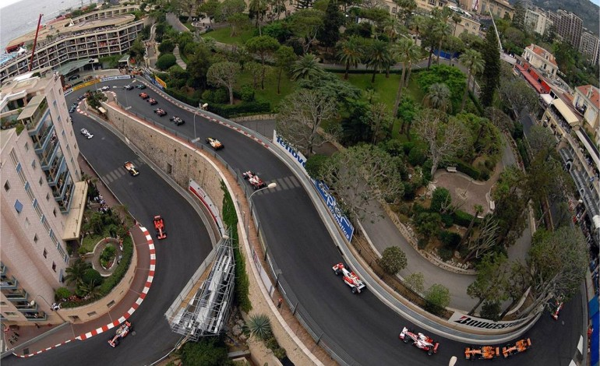
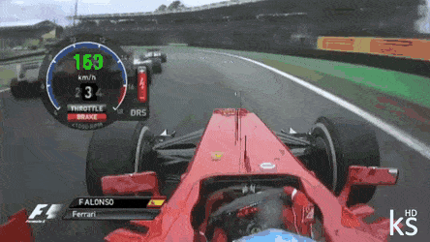
Vận dụng
Trong cuộc đua xe F1, hãy giải thích tại sao ngoài tốc độ tối đa thì gia tốc của xe cũng là một yếu tố rất quan trọng quyết định kết quả cuộc đua.
Xe phải thay lốp, bơm nhiên liệu giữa đường đua, hình dạng đường đua phức tạp có rất nhiều khúc quanh buộc các tay đua phải thay đổi vận tốc rất nhanh, rất nhiều lần vì vậy gia tốc của xe là một yếu tố rất quan trọng. Gia tốc a càng lớn, vận tốc thay đổi càng nhanh

Slide 17



1
Đồ thị vận tốc – thời gian trong chuyển động thẳng và khái niệm gia tốc
Vận dụng đồ thị (v – t) để xác định độ dịch chuyển
Xét vật chuyển động thẳng đều, vận tốc của vật có độ lớn không đổi theo thời gian và được biểu diễn bởi đồ thị (v - t) trong hình.
v(m/s)
Độ dịch chuyển của vật trong khoảng thời gian đi Δt = $t_{2}−t_{1}$, là d = v($t_{2}−t_{1}$) và bằng phần diện tích hình chữ nhật ABCD
A
B
v
D
C
$$t_{1}$$
$$t_{2}$$
t(s)

Slide 18


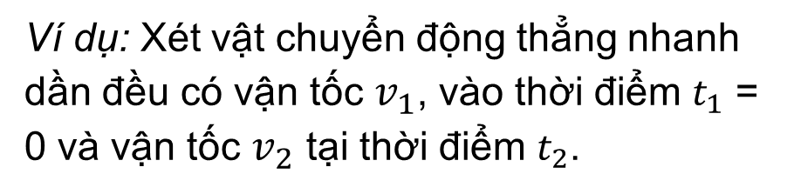


1
Đồ thị vận tốc – thời gian trong chuyển động thẳng và khái niệm gia tốc
Vận dụng đồ thị (v – t) để xác định độ dịch chuyển
Độ dịch chuyển của vật trong khoảng thời gian từ $t_{1}$ đến $t_{2}$, được xác định bằng phần diện tích giới hạn bởi các đường v(t), v = 0 ,t = $t_{1}$,t = $t_{2}$, trong đồ thị (v – t).
v(m/s)
B
Ví dụ: Xét vật chuyển động thẳng nhanh dần đều có vận tốc $v_{1}$, vào thời điểm $t_{1}$ = 0 và vận tốc $v_{2}$ tại thời điểm $t_{2}$.
$$v_{2}$$
$$v_{1}$$
Độ dịch chuyển của vật trong khoảng thời gian Δt = $t_{2}−t_{1} ,$chính là phần diện tích hình thang OABD
C
A
D
D
O
$$t_{1}$$
$$t_{2}$$
t(s)

Slide 19



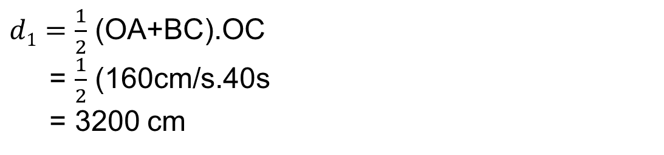

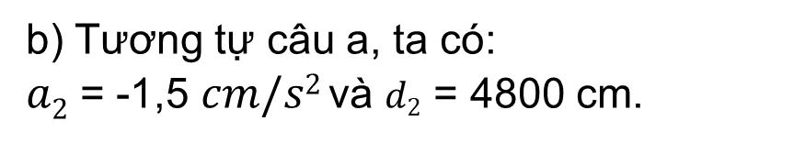

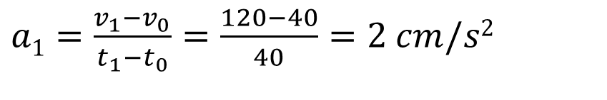
1
Đồ thị vận tốc – thời gian trong chuyển động thẳng và khái niệm gia tốc
Vận dụng đồ thị (v – t) để xác định độ dịch chuyển
Ví dụ: Dựa vào đồ thị (v - t) của vật chuyển động trong hình, hãy xác định gia tốc và độ dịch chuyển của vật trong các giai đoạn:
Từ 0 s đến 40 s.
Từ 80 s đến 160 s.
v(cm/s)
Chọn chiều dương là chiều chuyển động của vật.
Gia tốc và độ dịch chuyển của vật :
B
D
$$v_{2}$$
$a1=\frac{v_{1}−v_{0}}{t_{1}−t_{0}}$ $=\frac{120−40}{40}=2 cm/s2$
$$v_{1}$$
$d1=\frac{1}{2}$ (OA+BC).OC
= $\frac{1}{2}$ (160cm/s.40s
= 3200 cm
A
C
E
F
b) Tương tự câu a, ta có:
$a2$ = -1,5 $cm/s2$và $d2$ = 4800 cm.
O
$$40$$
$$80$$
$$160$$
t(s)

Slide 20
Thảo luận
Nhận xét về tính chất chuyển động của vật có đồ thị (v – t) được biểu diễn trong hình
v(cm/s)
B
D
$$v_{2}$$
0 – 40 s: nhanh dần đều
40 – 80s: thẳng đều
80 – 160 s: chậm dần đều
$$v_{1}$$
A
C
E
F
O
$$40$$
$$80$$
$$160$$
t(s)

Slide 21
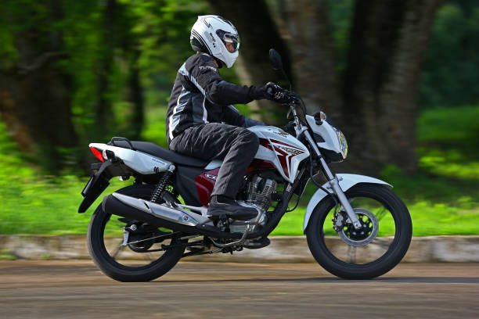








Luyện tập
Một người chạy xe máy theo một đường thẳng và có vận tốc theo thời gian được biểu diễn bởi đồ thị (v - t) như hình. Xác định:
Gia tốc của người này tại các thời điểm 1 s, 2,5 s và 3,5s.
Độ dịch chuyển của người này từ khi bắt đầu chạy đến thời điểm 4s.
v(m/s)
B
$$4$$
C
$$3$$
A
$$2$$
D
$$1$$
O
$$1$$
$$2$$
$$3$$
$$4$$
t(s)

Slide 22
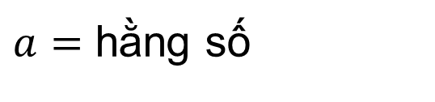
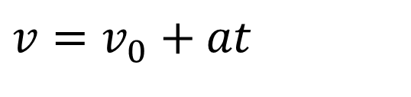
2
Các phương trình của chuyển động thẳng biến đổi đều
Các phương trình của chuyển động thẳng biến đổi đều
Phương trình gia tốc
$a=$ hằng số
Phương trình vận tốc
Xét thời điểm t₀ = 0, vật chuyển động có vận tốc v₀. Tại thời điểm t, vật có vận tốc v.
PT vận tốc của vật CĐ thẳng biến đổi đều:
$$v=v_{0}+at$$
Nhanh dần
a cùng dấu với v₀
Chậm dần
a ngược dấu với v₀
Đồ thị có dạng một đường thẳng

Slide 23
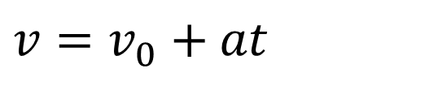
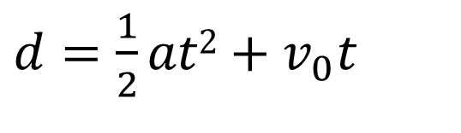
2
Các phương trình của chuyển động thẳng biến đổi đều
Các phương trình của chuyển động thẳng biến đổi đều
Phương trình độ dịch chuyển
Độ dịch chuyển của vật sau khoảng thời gian: Δt = t - 0 = t chính là diện tích hình thang OABD:
v(m/s)
B
$d1=\frac{1}{2}$ (OA+BD).OD $=\frac{1}{2}$ (v_{o}+v).t
$$v_{2}$$
$$v=v_{0}+at$$
Ta có:
$$v_{1}$$
C
Phương trình độ dịch chuyển của vật:
A
$d=\frac{1}{2}at2$ ${+ v}_{0}t$
D
D
O
$$t_{1}$$
$$t_{2}$$
t(s)

Slide 24
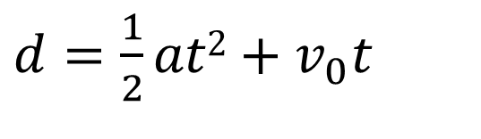
2
Các phương trình của chuyển động thẳng biến đổi đều
Các phương trình của chuyển động thẳng biến đổi đều
Phương trình độ dịch chuyển
$d=\frac{1}{2}at2$ ${+ v}_{0}t$
d
Đồ thị (d – t) của chuyển động thẳng biến đổi đều được biễu diễn trong hình là một nhánh parabol
O
t(s)

Slide 25
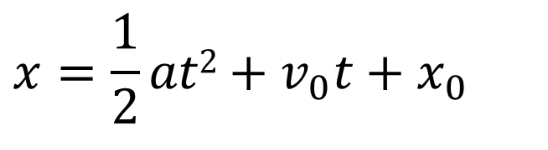
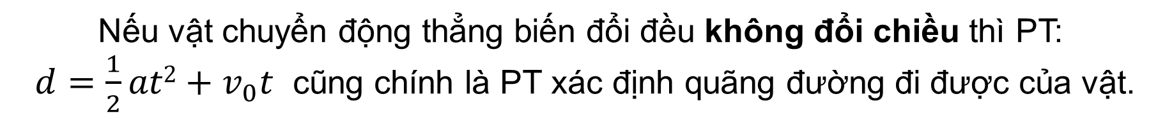
2
Các phương trình của chuyển động thẳng biến đổi đều
Các phương trình của chuyển động thẳng biến đổi đều
Phương trình độ dịch chuyển
Nếu vật chuyển động thẳng biến đổi đều không đổi chiều thì PT:
$d=\frac{1}{2}at2$ ${+ v}_{0}t$ cũng chính là PT xác định quãng đường đi được của vật.
Nếu tại thời điểm t₀, vật có vị trí x₀ so với gốc toạ độ. Do d = x - x₀,
$$x=\frac{1}{2}at2+v_{0}t+x_{0}$$
Phương trình xác định toạ độ của vật chuyển động thẳng biến đổi đều.

Slide 26
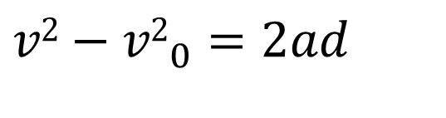
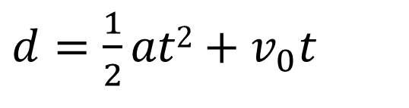
Thảo luận
Hãy rút ra phương trình liên hệ giữa gia tốc, vận tốc và độ dịch chuyển.
Khử biến thời gian t trong các phương trình
$$v=v_{0}+at$$
$d=\frac{1}{2}at2$ ${+ v}_{0}t$
ta rút ra được biểu thức liên hệ giữa gia tốc, vận tốc và độ dịch chuyển.
$$v2−{v2}_{0}=2ad$$
Phương trình liên hệ giữa gia tốc, vận tốc và độ dịch chuyển:

Slide 27

1
Đồ thị vận tốc – thời gian trong chuyển động thẳng và khái niệm gia tốc
Vận dụng các công thức của chuyển động thẳng biến đổi đều
Ví dụ 1: Một người đi xe đạp lên dốc dài 50 m. Tốc độ ở dưới chân dốc là 18 km/h và ở đầu dốc lúc đến nơi là 3 m/s. Tính gia tốc của chuyển động và thời gian lên dốc. Coi chuyển động trên là chuyển động thẳng chậm dần đều.

Slide 28
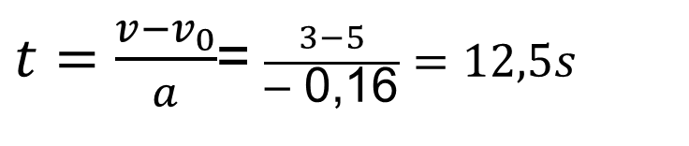
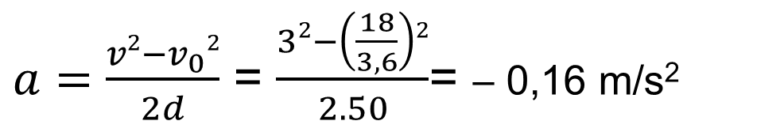
1
Đồ thị vận tốc – thời gian trong chuyển động thẳng và khái niệm gia tốc
Vận dụng các công thức của chuyển động thẳng biến đổi đều
Ví dụ 1: Một người đi xe đạp lên dốc dài 50 m. Tốc độ ở dưới chân dốc là 18 km/h và ở đầu dốc lúc đến nơi là 3 m/s. Tính gia tốc của chuyển động và thời gian lên dốc. Coi chuyển động trên là chuyển động thẳng chậm dần đều.
Bài giải
Chọn gốc thời gian là lúc vật ở chân dốc, chiều dương cùng chiều chuyển động.
Áp dụng phương trình, suy ra:
$a=\frac{v2−v_{0}2}{2d}$ = $\frac{32−\left(\frac{18}{3,6}\right)2}{2.50}$= − 0,16 m/s²
Thời gian chuyển động lên dốc:
$t=\frac{v−v_{0}}{a}$= $\frac{3−5}{\text{−}\text{ 0,16}}=12,5s$
Như vậy, gia tốc có độ lớn không đổi bằng 0,16 m/s² và có chiều ngược chiều dương quy ước là chiều chuyển động, do đó vật chuyển động chậm dần đều.

Slide 29
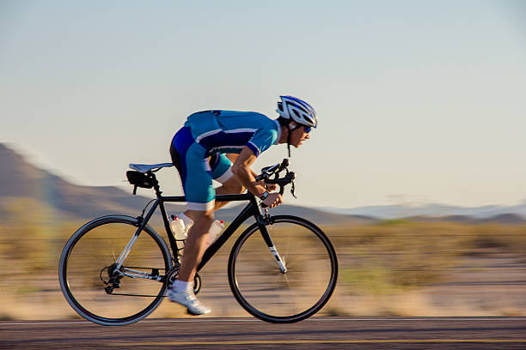
1
Đồ thị vận tốc – thời gian trong chuyển động thẳng và khái niệm gia tốc
Vận dụng các công thức của chuyển động thẳng biến đổi đều
Ví dụ 2: Một người đi xe đạp chuyển động thẳng nhanh dần đều. Trong hai khoảng thời gian 4 s liên tiếp, người này di chuyển được những quãng đường lần lượt là 24 m và 64 m. Tính gia tốc và tốc độ đầu của chuyển động.
Bài giải
Chọn: - Gốc thời gian lúc bắt đầu chuyển động
- Chiều dương cùng chiều chuyển động
t₁ = 4 s; d₁ = s₁ = 24 m.
t₂ = 8 s; d₂ = s₁ + s₂ = 88 m
Ta có:
Thay vào phương trình độ dịch chuyển theo thời gian và giải hệ phương trình,
v₀ = 1 m/s
a = 2,5 m/s²
Ta có:

Slide 30
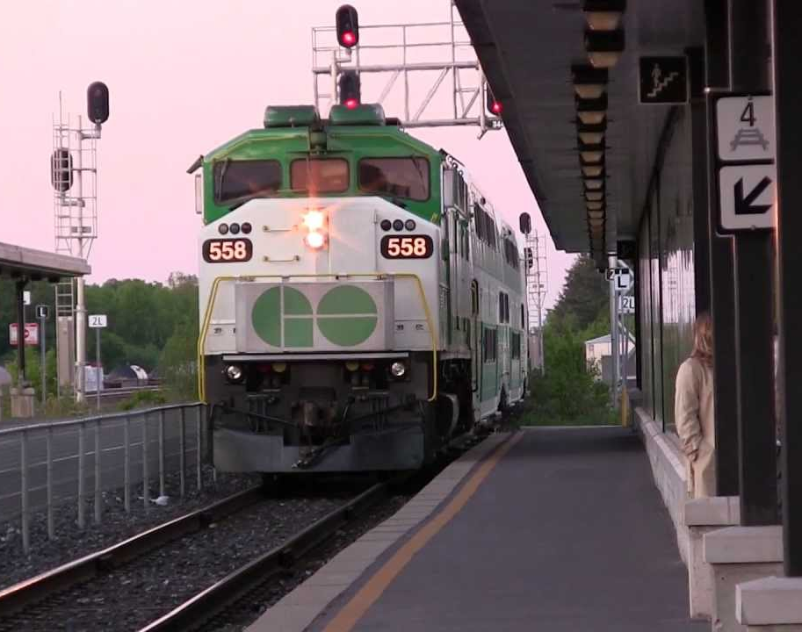
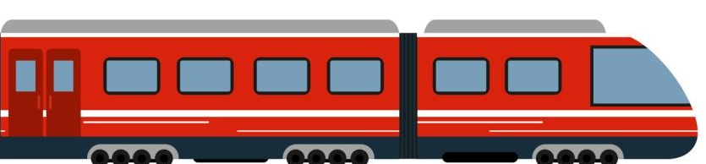
Luyện tập
Một đoàn tàu đang chạy với vận tốc 43,2 km/h thì hãm phanh, chuyển động thẳng chậm dần đều để vào ga. Sau 1 phút thì tàu dừng lại ở sân ga.
Tính gia tốc của tàu.
b) Tính quãng đường mà tàu đi được trong thời gian hãm phanh.
a?
43,2 km/h
0 km/h
t = 1 phút
S?

Slide 31



Bài tập
Một máy bay chở khách đạt tốc độ cất cánh là 297 km/h ở cuối đường băng sau 30 giây từ lúc bắt đầu lăn bánh. Giả sử máy bay chuyển động thẳng, hãy tính gia tốc trung bình của máy bay trong quá trình này.
v₀ = 0 m/s
Δt = 30 s
$$atb=\frac{v−v_{0}}{Δt}$$
$atb$ = ?
v = 297 km/h

Slide 32

Bài tập
Xét một vận động viên chạy xe đạp trên một đoạn đường thẳng. Vận tốc của vận động viên này tại mỗi thời điểm được ghi lại trong bảng dưới đây.
Hãy vẽ đồ thị vận tốc - thời gian và mô tả tính chất chuyển động của vận động viên này.
t(s) | 0 | 5 | 10 | 15 | 20 | 25 | 30 | 35 | 40 | 45 | 50
v (m/s) | 5 | 5 | 8 | 9 | 10 | 10 | 10 | 12 | 14 | 16 | 16

